Slide 1


Slide 2
1990 | 2007 | 2008 | 2013 | 2016 | 2018
Ley No. 71 de Documentos Administrativos e Históricos del Estado de Veracruz | Ley 848 Transparencia y Acceso a la Información Pública para el Estado de Veracruz | Lineamientos para Catalogar, Clasificar y Conservar los Documentos Administrativos y la Organización de Archivos | Ley 875 Transparencia y Acceso a la Información Pública para el Estado de Veracruz | Lineamientos para la Organización y Conservación de Archivos | Ley General de Archivos

Slide 3
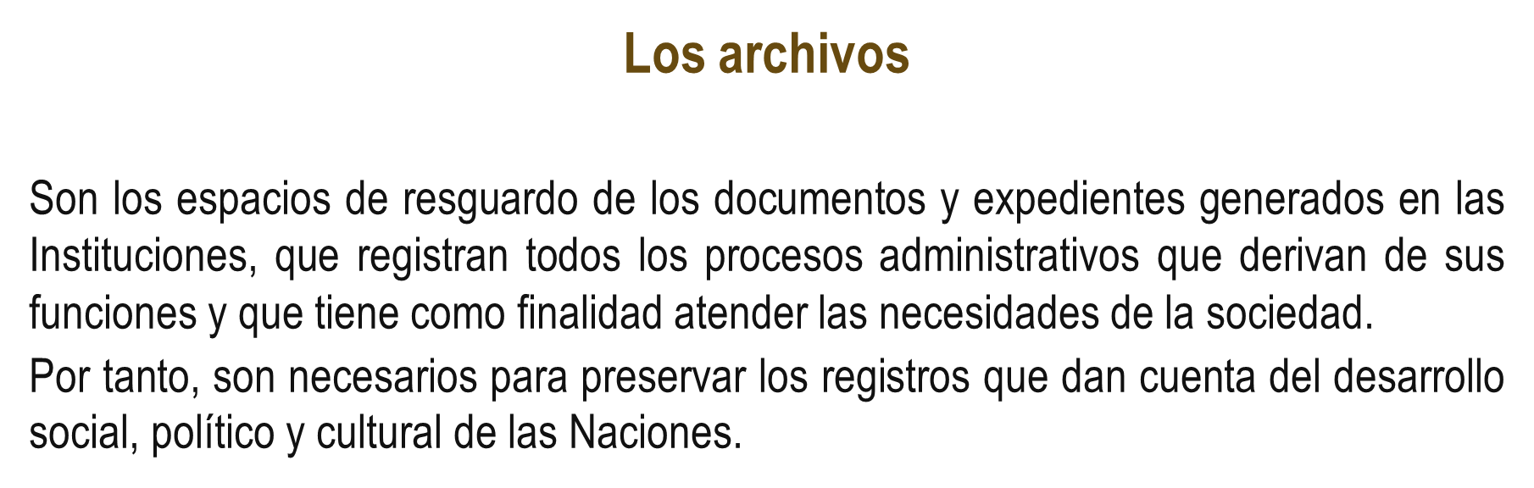

Slide 4
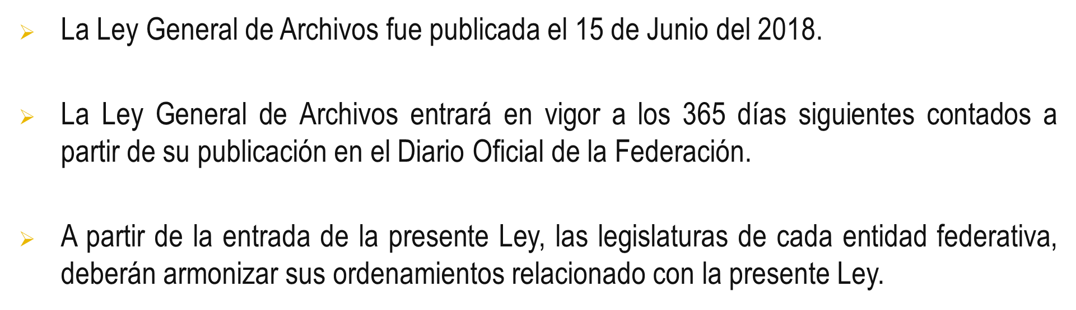

Slide 5

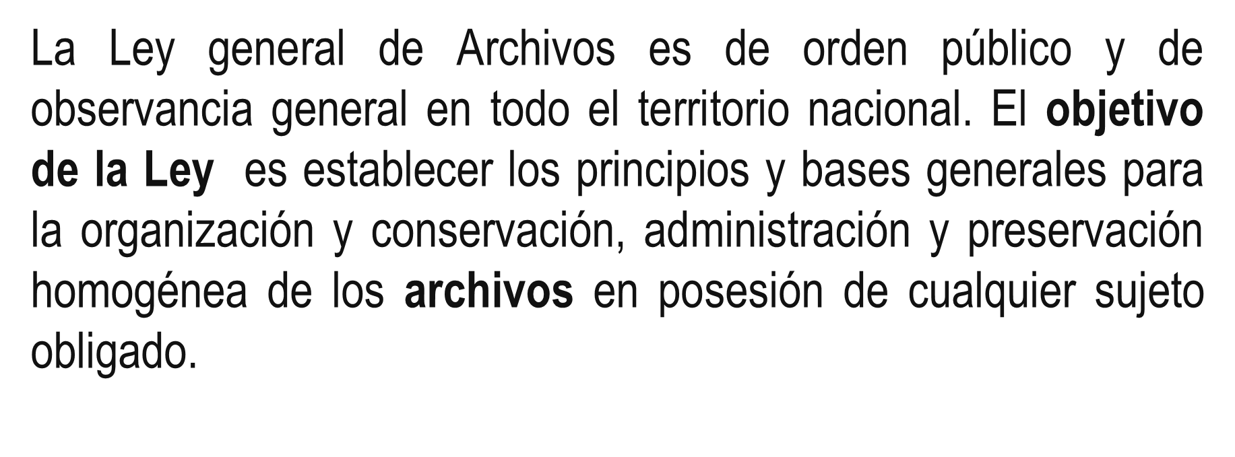

Slide 6
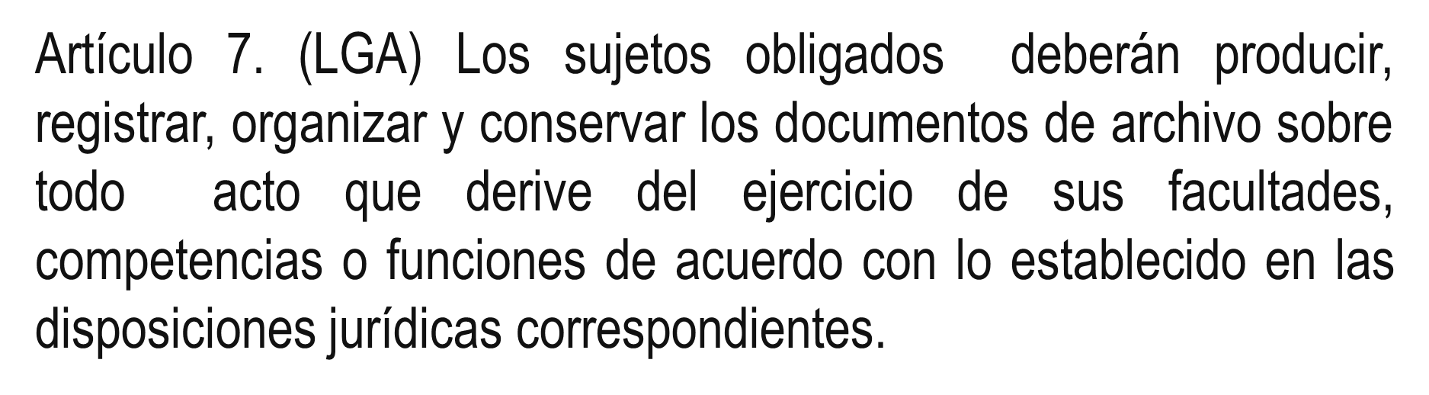

Slide 7
De las obligaciones
Cada sujeto obligado es responsable de organizar y conservar sus archivos; de la operación de su sistema institucional; y deberán garantizar que no se sustraigan, dañen o eliminen documentos de archivo y la información a su cargo.

Slide 8
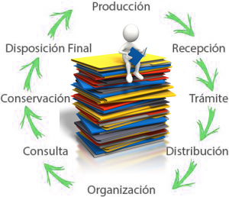

Slide 9
Artículo 12
Los sujetos obligados deberán mantener los documentos contenidos en sus archivos en el orden original en que fueron producidos, conforme a los procesos de gestión documental que incluyen la producción, organización, acceso, consulta, valoración documental, disposición documental y conservación, en los términos que establezcan el Consejo Nacional y las disposiciones jurídicas aplicables.

Slide 10

Los órganos internos de control y sus homólogos en la federación y entidades federativas, vigilarán el estricto cumplimiento de la Ley General de Archivos, de acuerdo a sus competencias e integrarán auditorias archivísticas en sus programas anuales de trabajo.

Slide 11
Artículo 13
Los sujetos obligados deberán contar con los instrumentos de control y de consulta archivísticos conforme a sus atribuciones y funciones, manteniéndolos actualizados y disponibles, y contarán al menos con los siguientes:
Cuadro general de clasificación archivística;
Catálogo de disposición documental,
Inventarios documentales.

Slide 12

Artículo 14
Además de los instrumentos de control y consulta archivísticos, los sujetos obligados deberán contar y poner a disposición del público la Guía de archivo documental y el Índice de expedientes clasificados como reservados a que hace referencia la Ley General de Transparencia y Acceso a la Información Pública.

Slide 13
De los procesos de Entrega y Recepción de los archivos
Artículo 17. Los servidores públicos que deban elaborar un acta de entrega-recepción al separarse de su empleo, cargo o comisión, en los términos de las disposiciones jurídicas aplicables, deberán entregar los archivos que se encuentren bajo su custodia, así como los instrumentos de control y consulta archivísticos actualizados, señalando los documentos con posible valor histórico de acuerdo con el Catálogo de disposición documental.

Slide 14

Artículo 22
Los sujetos obligados podrán coordinarse para establecer archivos de concentración o históricos comunes, en los términos que establezcan las disposiciones jurídicas aplicables.

Slide 15
Artículo 23
Los sujetos obligados que cuenten con un sistema institucional de archivos, deberán elaborar un programa anual y publicarlo en su portal electrónico en los primeros treinta días naturales del ejercicio fiscal correspondiente.

Slide 16
Artículo 30
Cada área o unidad administrativa debe contar con un archivo de trámite que tendrá las siguientes funciones:
Integrar y organizar los expedientes que cada área o unidad produzca, use y reciba;
Asegurar la localización y consulta de los expedientes mediante la elaboración de los inventarios documentales;
Resguardar los archivos y la información que haya sido clasificada
Colaborar con el área coordinadora de archivos en la elaboración de los Instrumentos de control archivístico
Realizar las transferencias primarias al archivo de concentración

Slide 17
Artículo 33
Los sujetos obligados que no cuenten con archivo histórico deberán promover su creación o establecimiento, mientras tanto, deberán transferir sus documentos con valor histórico al Archivo General.

Slide 18
DE LAS INFRACCIONES ADMINISTRATIVAS
Y DELITOS EN MATERIA DE ARCHIVOS
Transferir a título oneroso o gratuito la propiedad o posesión de archivos o documentos de los sujetos obligados, salvo aquellas transferencias que estén previstas o autorizadas en las disposiciones aplicables;
Impedir u obstaculizar la consulta de documentos de los archivos sin causa justificada;
Actuar con dolo o negligencia en la ejecución de medidas de índole técnica, administrativa, ambiental o tecnológica para la conservación de los archivos.

Slide 19
DE LOS DELITOS CONTRA LOS ARCHIVOS
Será sancionado con pena de tres a diez años de prisión y multa de tres mil a cinco mil veces la unidad de medida y actualización a la persona que:
Sustraiga, oculte, altere, mutile, destruya o inutilice, total o parcialmente, información y documentos de los archivos que se encuentre bajo su resguardo, salvo en los casos que no exista responsabilidad determinada en esta Ley;
Transfiera la propiedad o posesión, transporte o reproduzca, sin el permiso correspondiente, un documento considerado patrimonio documental de la Nación.

Slide 20
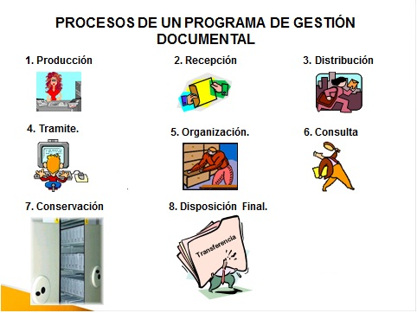

Slide 21
Todos los documentos de archivo en posesión de los sujetos obligados con independencia en el soporte en que se encuentren, deberán ser tratados conforme a los procesos de gestión documental.

Slide 22

Administrar y organizar tus archivos
Identificar
Organizar
¿Qué es importante?
¿Cómo organizar?

Slide 23
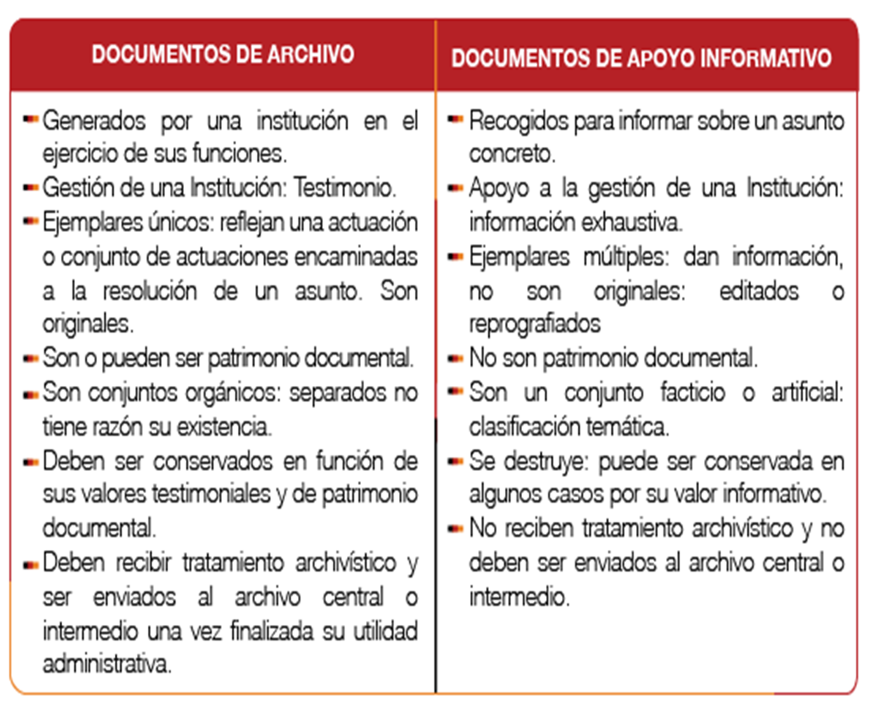

Slide 24
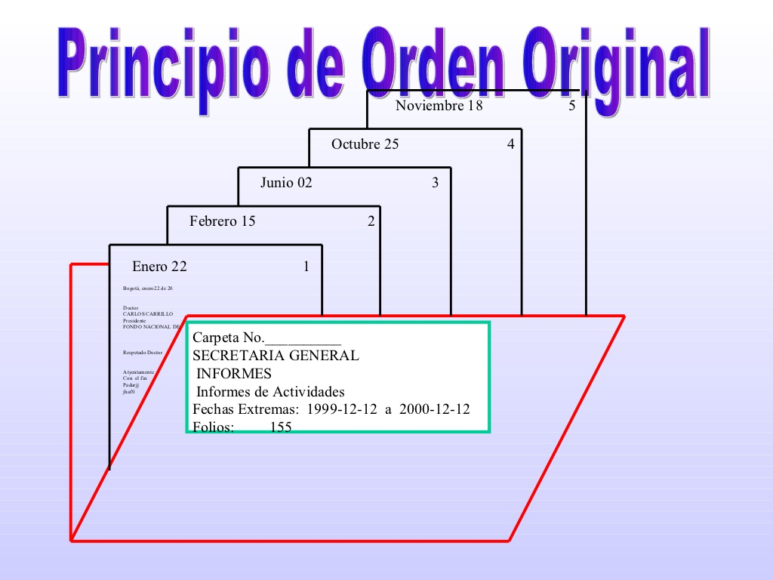

Slide 25

Responsables de Archivo de Trámite
Llevar a cabo la integración, organización, préstamo y consulta interna, así como las disposición documental de los expedientes en su área, aplicando los instrumentos archivísticos
Resguardar los expedientes y la información que haya sido clasificada

Slide 26
Responsable de Archivo de Concentración
Llevar a cabo la recepción, custodia y disposición documental de la segunda etapa semiactiva (concentración), aplicando los instrumentos archivísticos.
Brindar el servicio de préstamo y consulta para las unidades administrativas generadoras de la información.
Colaborar con el Área Coordinadora de Archivos en la elaboración de los instrumentos archivísticos.

Slide 27

Establecer un programa anual de desarrollo archivístico
Es el instrumento de planeación orientado a establecer la administración de los archivos de los sujetos obligados, en el se definen las prioridades institucionales en materia de archivos.

Slide 28
Elaborar los instrumentos de control y consulta archivístico
I. El Cuadro General de Clasificación Archivística;
II. El Catálogo de Disposición Documental;
III. Los Inventarios Documentales:
a. General,
b. De transferencia,
c. De baja, y
IV. Guía Simple de Archivos.

Slide 29
La importancia de la organización archivística en el desarrollo institucional
Correcta resolución de los asuntos
Ubicación rápida y eficiente de los documentos
Identificación de los tipos de documentos (documentos de archivo, documentos de comprobación administrativa inmediata y documentos de apoyo informativo)
Transparencia y Protección de Datos Personales

Slide 30
Ciclo vital de los documentos
Documentación activa. De uso frecuente
Archivo de trámite
Documentación semiactiva. Consulta esporádica
Archivo de concentración
Documentación inactiva. Testimonial, investigaciones
Archivo histórico

Slide 31
INSTRUMENTOS DE CONTROL
Y
CONSULTA ARCHIVÍSTICA

Slide 32
Los Instrumentos de Consulta
Contienen la información y ubicación esquematizada y detallada de series documentales así como de los expedientes que las componen.
Guía simple de archivos: Esquema general de descripción de las series documentales de los archivos de un Sujeto Obligado, que indica sus características fundamentales conforme al cuadro general de clasificación archivística y sus datos generales.
Inventarios documentales: Instrumentos de consulta que describen las series y expedientes de un archivo y que permiten su localización.

Slide 33
Propician la organización y conservación de los documentos a lo largo de su ciclo vital.
Cuadro General de Clasificación Archivística: Instrumento técnico que refleja la estructura de un archivo con base en las atribuciones y funciones de cada dependencia o entidad.
Catálogo de Disposición Documental: Registro General y sistemático de las series, donde se establecen valores primarios, plazos de conservación, vigencia documental, carácter de público, reservado o confidencial, en los archivos de trámite y concentración, determinando valores secundarios y destino final.

Slide 34
La conformación de los Instrumentos
Identificación de funciones de cada área administrativa (series documentales)
Contar con responsables de archivo de trámite.
Conocer el soporte documental en el archivo de trámite.
Apoyo de normatividad vigente y organigrama (Leyes, lineamientos, manuales, reglamentos).
No duplicar funciones (identificar áreas coadyuvantes).
Identificar las derivaciones de cada serie (subseries).

Slide 35
El Cuadro General de Clasificación Archivística
Se desarrolla en base a la complejidad de la estructura orgánica
Organigrama actualizado
Respetar el nivel jerárquico
Contar con el formato del cuadro
Conocer el fondo documental

Slide 36
Niveles y claves:
Fondo documental: Conjunto de documentos producidos orgánicamente por un Sujeto Obligado, que se identifica con el nombre. Es la mayor agrupación documental de un archivo.
Sección: Son las divisiones del fondo, basada en las atribuciones de cada sujeto obligado de conformidad con las disposiciones legales aplicables. (áreas administrativas)
Serie: Es la división de la sección que corresponde al conjunto de documentos producidos en el desarrollo de una misma atribución general y que versan sobre una materia o asunto específico. (asunto)

Slide 37

Pueden existir las subdivisiones necesarias (Subfondo, subsección, subserie).
Las claves de las secciones son la base para establecer las claves de las series.
Se pueden conformar de manera alfabética, numérica o alfa-numérica.

Slide 38
La ficha de valoración
Formato utilizado para recabar información de las series documentales de cada área administrativa.
Identifica las características particulares de cada serie en base al soporte documental que contiene (valores documentales, las condiciones de acceso a la información, vigencia documental y el destino final de cada serie).
Un formato por serie documental.
Previo al llenado de la ficha se realiza la primera parte del Cuadro General para establecer las claves de sección.

Slide 42
Cuadro General de Clasificación Archivística
FONDO | FOPE09 | SECRETARIA DE DESARROLLO SOCIAL
SUBFONDO | CAEV | COMISIÓN DEL AGUA DEL ESTADO DE VERACRUZ
SECCIÓN | DG | DIRECCIÓN GENERAL
CLAVE DE LA SERIE | NOMBRE DE LA SERIE | CLAVE DE LA SUBSERIE | NOMBRE DE LA SUBSERIE | BREVE DESCRIPCIÓN DE LA SERIE
01 | CONTROL DE GESTIÓN | 17 | OFICINAS OPERADORAS | CONTIENE EL TOTAL DE LA INFORMACIÓN QUE SE RECIBE DERIVADO DE LAS GESTIONES QUE REALIZAN LOS MUNICIPIOS, LA SOCIEDAD Y LOS USUARIOS DE LOS SISTEMAS DE AGUA, ASI COMO AQUELLA QUE GENERA EL ORGANISMO DE NATURALEZA ESTATAL, PARA LA ATENCIÓN DE LOS ASUNTOS QUE SON DE SU COMPETENCIA.

Slide 43
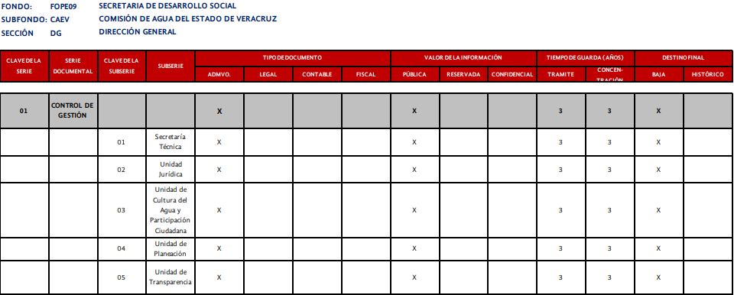
Catálogo de Disposición Documental

Slide 46
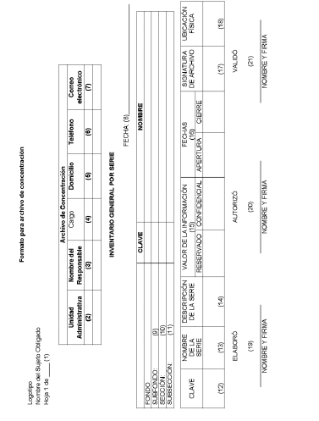

Slide 48
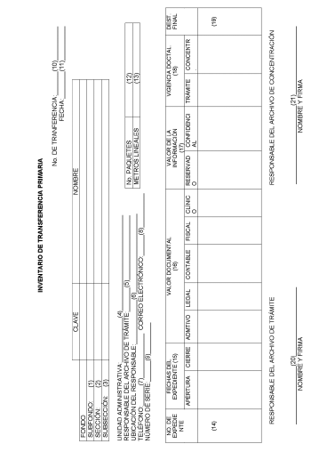

Slide 49
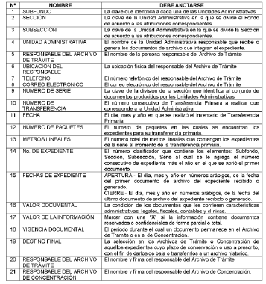

Slide 50
Normatividad
Obligaciones
Responsabilidad
Pereza
Desconocimiento
Infravaloración
La balanza del cumplimiento archivístico

Slide 51
Los archivos NO son…
Bodegas
Áreas de castigo
Los archivos SI son…
Espacios organizados
Centros de resguardo de la documentación
Fuentes de información

Slide 52
Conclusión
Administración de espacios físicos.
Los documentos contienen información de vital importancia y por tanto su resguardo y organización son necesarios.
La correcta organización archivística facilita la consulta de los documentos o expedientes.
El beneficio de la correcta organización es para los miembros de las áreas generadoras.
El acervo documental sirve como evidencia del desarrollo de la Institución.
La responsabilidad de la protección y conservación de los documentos es conjunta.

Slide 53
GRACIAS!!!
I.Q. Edgar Meruelo Quijano
Responsable de Archivo de Concentración CAEV
Tel: 22 88 14 98 89 ext. 321
22 83 19 40 28
Cel: 22 81 53 47 01
Correo: transparenciacaevemq@gmail.com

